Slide 1


GAZİ ÜNİVERSİTESİ
RİSK YÖNETİMİ SİSTEMİ

Slide 2

A-İlgili Mevzuat
  -5018 Sayılı Kamu Mali Yönetimi ve Kontrol Kanunu (24.12.2003) 55 inci madde:
    İç kontrol; idarenin amaçlarına, belirlenmiş politikalara ve mevzuata uygun olarak faaliyetlerin etkili, ekonomik ve verimli bir şekilde yürütülmesini, varlık ve kaynakların korunmasını, muhasebe kayıtlarının doğru ve tam olarak tutulmasını, malî bilgi ve yönetim bilgisinin zamanında ve güvenilir olarak üretilmesini sağlamak üzere idare tarafından oluşturulan organizasyon, yöntem ve süreçle iç denetimi kapsayan malî ve diğer kontroller bütünüdür.

Slide 3
    A-İlgili Mevzuat
  -İç Kontrol ve Ön Mali Kontrole İlişkin Usul ve Esaslar (31.12.2005) 7 nci maddesinde iç kontrolün bileşenleri;
    Kontrol ortamı,
    Risk Değerlendirmesi
    Kontrol faaliyetleri,
    Bilgi ve İletişim,
    Gözetim (İzleme)

Slide 4
A-İlgili Mevzuat
  Strateji Geliştirme Birimlerinin Çalışma Usul ve Esasları Hakkında Yönetmelik (01.01.2006)
    28 inci maddesinde, iç kontrol sisteminin kurulması, standartların uygulanması ve geliştirilmesi konusunda çalışmalar yapma ve üst yöneticiye raporlama görevini SGB ne verilmiştir.
  İç Denetçilerin Çalışma Usul ve Esasları Hakkında Yönetmelik (12.07.2006)
    İç denetimin risk yönetimi konusunda danışmanlık hizmeti sağlayacağı, risk esaslı denetim yapacağı, risklerin azaltılmasına yönelik öneriler vereceği hüküm altına alınmıştır.

Slide 5
A-İlgili Mevzuat
  Kamu İç Kontrol Standartları Tebliği (26.12.2007)
    Kamu İç Kontrol Standartları 5 bileşenden ve 18 standarttan oluşmaktadır.

Slide 6
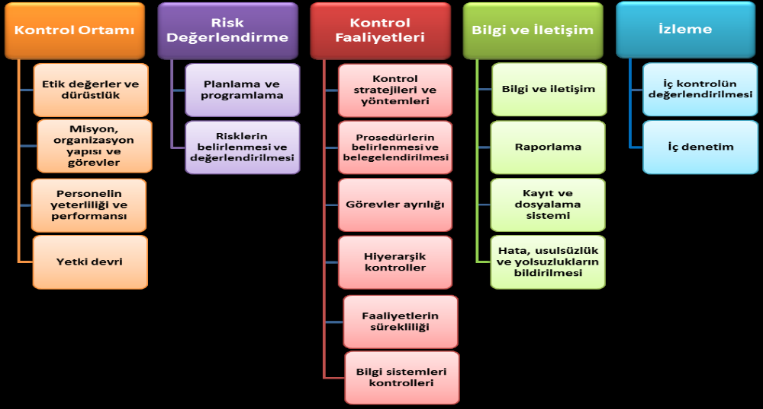
İlgili Mevzuat
  Kamu İç Kontrol Standartları Tebliği (26.12.2007)
    Kamu İç Kontrol Standartları 5 bileşenden ve 18 standarttan oluşmaktadır.
    Kamu İç Kontrol Standartları COSO modeli, INTOSAI Kamu Sektörü İç Kontrol Standartları Rehberi ve Avrupa Birliği İç Kontrol Standartları çerçevesinde Maliye Bakanlığı tarafından belirlenmiştir.
Notes:
Kontrol ortamı, iç kontrolün diğer bileşenleri için temel oluşturmaktadır.
Risk değerlendirme, İdarenin hedeflerine ulaşmasını engelleyecek risklerin tespit edilmesi, analiz edilmesi ve gerekli önlemlerin belirlenmesi
Kontrol faaliyetleri; İdarenin hedeflerinin gerçekleştirilmesini sağlamak ve belirlenen riskleri yönetmek için oluşturulmuş politika ve prosedürler
Bilgi ve iletişim; gerekli bilginin bu bilgiyi ihtiyaç duyan kişi veya yöneticiye belli bir formatta ve zaman dilimi içinde iletilmesini sağlayacak bilgi, iletişim ve kayıt sistemi
İzleme; İç kontrol sisteminin kalitesini değerlendirmek üzere yürütülen tüm izleme faaliyetleri

Slide 7
A-İlgili Mevzuat
“Risklerin belirlenmesi ve değerlendirilmesi” başlıklı 6. Standartta “İdareler, sistemli bir şekilde analizler yaparak amaç ve hedeflerinin gerçekleşmesini engelleyebilecek iç ve dış riskleri tanımlayarak değerlendirmeli ve alınacak önlemleri belirlemelidir.
Bu standart için gerekli genel şartlar:
6.1. İdareler, her yıl sistemli bir şekilde amaç ve hedeflerine yönelik riskleri belirlemelidir.
    6.2. Risklerin gerçekleşme olasılığı ve muhtemel etkileri yılda en az bir kez analiz edilmelidir."

Slide 8
    A-İlgili Mevzuat
  Kamu İç Kontrol Standartlarına Uyum Eylem Planı
    4.2.2009 tarihinde MB tarafından Kamu İç Kontrol Standartlarına Uyum Eylem Planı Rehberi yayınlanmış, buna göre tüm kamu idarelerinin Eylem Planlarını hazırlamaları istenmiştir.
    GÜ İç Kontrol Eylem Planı 2009 yılında hazırlanmıştır. İç Denetim Birim Başkanlığı bu aşamada Danışmanlık hizmeti vermiştir.
  Kamu İç Kontrol Rehberi (Şubat 2014)

Slide 9
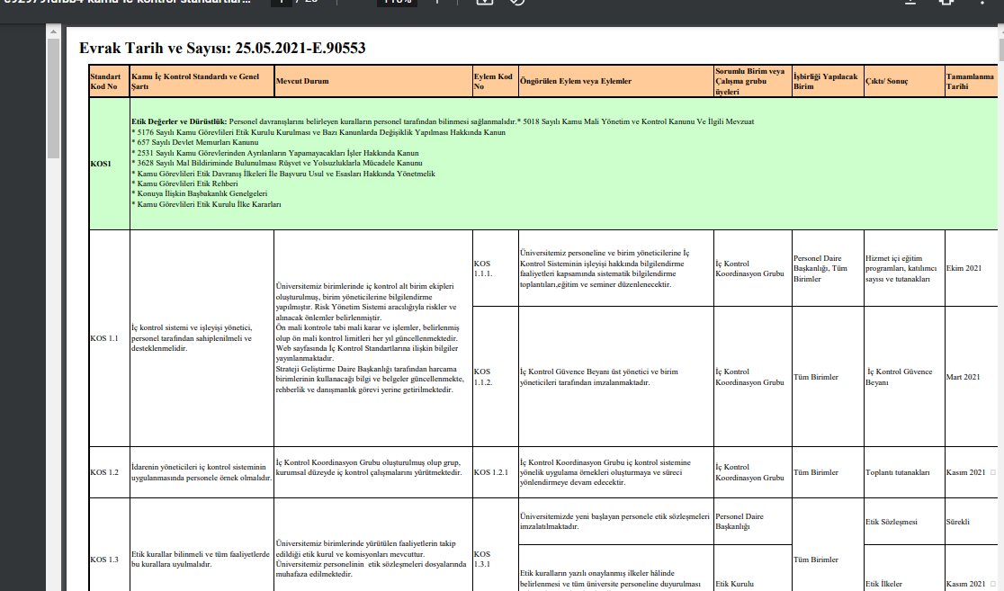
Gazi Üniversitesi iç Kontrol Standartlarına Uyum Eylem Planı

Slide 10
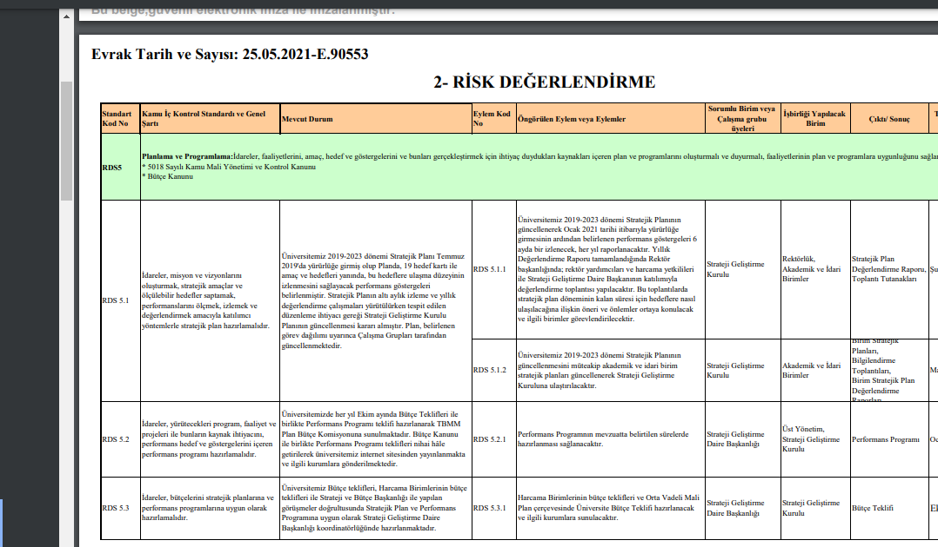
Gazi Üniversitesi iç Kontrol Standartlarına Uyum Eylem Planı

Slide 11
B-Risk Yönetimine İlişkin Temel Kavramlar
Riskin tanımı
Risk, amaçlara ulaşılması üzerinde etkisi olacak bir olayın meydana gelme ihtimalidir. Risk, söz konusu etki ve olasılık cinsinden hesaplanır. (IIA – Uluslararası İç Denetim Enstitüsü)
İdarelerin kuruluş amaçları ile stratejik hedeflerine ulaşmasına ve görevlerin ifasına engel olabilecek veya beklenmeyen zararlara yol açabilecek durum ya da olaylardır. (Kamu İç Denetim Rehberi)
Notes:
Risk, pozitif ve negatif sonuçları kapsar. Pozitif sonuçlar doğuran riskler fırsatlar, negatif sonuçlar doğuran riskler ise tehditler olarak değerlendirilir.
Örnek:
Hedef: İş süreçlerinde bilgi sistemi kullanımını/otomasyonu yaygınlaştırmak:
Tehdit: Teknik sorunlar nedeniyle sistemsel sorunlar yaşanması, iş/hizmet sürekliliğinin sağlanamaması
Fırsat: İşleri daha az hata ile daha kısa zamanda sonuçlandırmak

Slide 12
B-Risk Yönetimine İlişkin Temel Kavramlar
Riskin bileşenleri
Olasılık: Öngörülen riskin gerçekleşme olasılığı
Etki: Riskin gerçekleşmesi sonucu idarenin hedef ve faaliyetleri üzerinde yaratacağı etki
Notes:
Örnek:
Hedef: İşe zamanında gitmek
Riskler: Uyanamamak, trafik sıkışıklığı,
Olasılık : Saatinizi kurmazsanız uyanamama olasılığı artar
Etki: İşe geç kalınca amirinizden uyarı alabilirsiniz.

Slide 13
B-Risk Yönetimine İlişkin Temel Kavramlar
Risk Tipleri
Stratejik riskler (Kurumun hedeflerine ulaşmasını engelleyebilecek yapısal risklerdir. Bütçe ve Planlama, kurumsal yönetim)
Finansal riskler (Kamuda mali yönetime ilişkin riskler.)
Operasyonel riskler (Bir kurumun temel iş faaliyetlerini yerine getirmesini engelleyebilecek riskler)
Çevresel riskler (Kurumun faaliyetlerinden bağımsız olarak ortaya çıkan riskler. Yasal düzenlemeler, ekonomik ve politik değişiklikler)

Slide 14
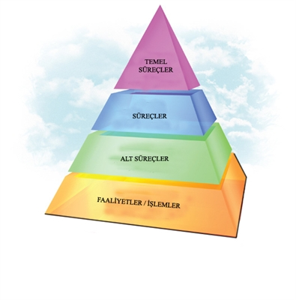
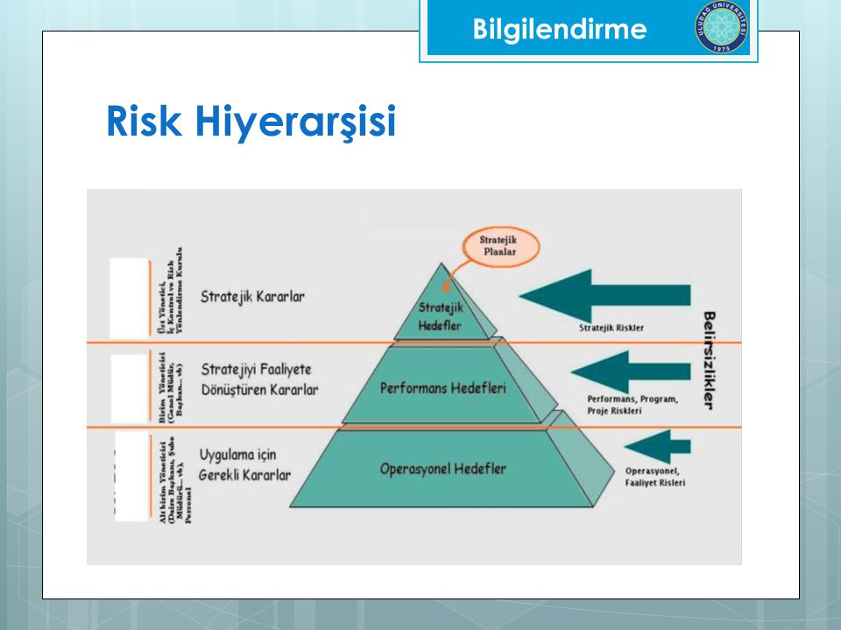
B-Risk Yönetimine İlişkin Temel Kavramlar
Notes:
İdare düzeyi stratejik riskler
Birim düzeyi program proje performans riskleri
Alt Birim düzeyi operasyonel riskler

Slide 15
B-Risk Yönetimine İlişkin Temel Kavramlar
Risk Yönetimi
Risk Yönetimi; kurumun amaçlarını gerçekleştirmek üzere makul bir güvence sağlamak amacıyla potansiyel olay ve durumları belirlemek, değerlendirmek, yönetmek ve kontrol etme sürecidir. (IIA – Uluslararası İç Denetim Enstitüsü)
Risk yönetimi; Risklerin tanımlanması, değerlendirilmesi ve etkisinin kabul edilebilir bir seviyede tutulabilmesi için gerekli kontrollerin uygulanması, gözden geçirilmesi ve raporlanmasını sağlayan bir yönetim sürecidir. (Kamu İç Denetim Rehberi)

Slide 16

B-Risk Yönetimine İlişkin Temel Kavramlar
1.Risklerin tespit edilmesi
Risk Yönetimi Süreci
4.Risklerin gözden geçirilmesi ve raporlanması
2.Risklerin değerlendirilmesi
3.Risklere cevap verilmesi

Slide 17
B-Risk Yönetimine İlişkin Temel Kavramlar
  1.Risklerin tespit edilmesi
İdarenin hedeflerine ulaşmasını engelleyen veya zorlaştıran risklerin belirlenmesi, gruplandırılması ve güncellenmesi sürecidir.
Riskleri tespit etmek için yaygın olarak kullanılan yöntemlere GZFT/SWOT Analizi (güçlü ve zayıf yönler, fırsatlar, tehditler) ve beyin fırtınasını örnek olarak verebiliriz.

Slide 18
B-Risk Yönetimine İlişkin Temel Kavramlar
2.Risklerin değerlendirilmesi
Risklerin;
- ölçülmesi,
- önceliklendirilmesi,
- kaydedilmesi
aşamalarını kapsar.

Slide 19
B-Risk Yönetimine İlişkin Temel Kavramlar
  Risklerin ölçülmesi; her riskin gerçekleşme olasılığı ile bu riskin meydana gelmesi halinde, idarenin hedef ve faaliyetleri üzerinde yaratacağı etkinin hesaplanmasıdır. (RİSK= OLASILIK X ETKİ)
  Risklerin önceliklendirilmesi; risklerin ölçme sonucunda aldıkları puanlar doğrultusunda önem derecesine göre sıralanmasıdır.
  Risklerin kaydedilmesi; tespit edilen her bir riskin numaralandırılarak yetkili kişiler tarafından onaylanması ve kayıt altına alınmasıdır.

Slide 20
B-Risk Yönetimine İlişkin Temel Kavramlar
  Risk Haritası
  Tespit edilen riskler olasılık ve etki açısından 1 den 5 e kadar puanlanır.
  Puanlar yüksekten düşüğe doğru sıralanır.
  Belirlenen risk stratejisine göre riskler, yüksek, orta ve düşük olmak üzere üç kategoriye ayrılır ve bu çerçevede idarenin risk haritası oluşturulur.

Slide 21
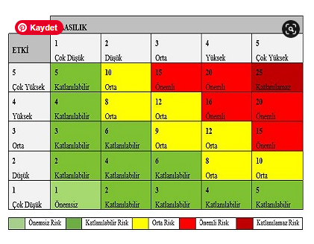
B-Risk Yönetimine İlişkin Temel Kavramlar

Slide 22
B-Risk Yönetimine İlişkin Temel Kavramlar
  3.Risklere cevap verilmesi
  İdareler tarafından tespit edilen risklere verilecek yanıtın ne olacağının belirlenmesi ve bu çerçevede beklenen tehditlerin azaltılması ve/veya ortaya çıkacak fırsatların değerlendirilmesidir.

Slide 23
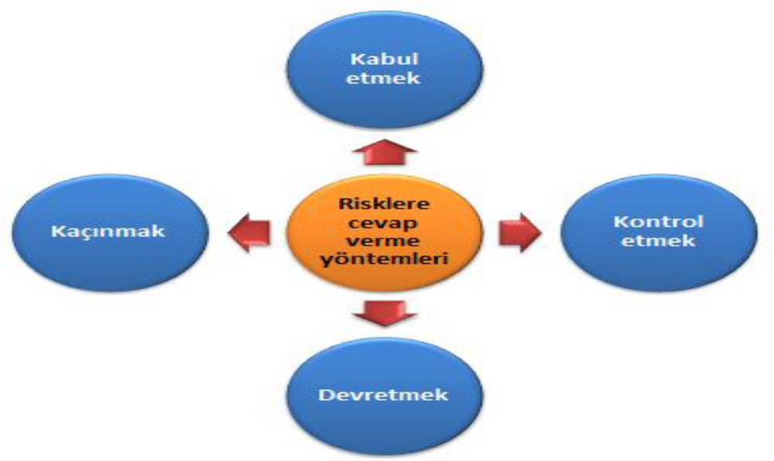
B-Risk Yönetimine İlişkin Temel Kavramlar

Slide 24
C-Risk Yönetiminde Görev ve Sorumluluklar
Birim Risk Koordinatörü (BRK)
Birimin hedeflerini etkileyebilecek risklerin tespit edilmesini koordine eder ve rehberlik sağlar. Yıllık olarak belirlenen risk kayıtlarını ve ilgili raporları idare tarafından belirlenecek periyotlarla gözden geçirir (aylık, 3 aylık gibi) ve birim yöneticisinin de onayını alarak İRK’ye raporlar.

Slide 25
C-Risk Yönetiminde Görev ve Sorumluluklar
Alt Birim Risk Koordinatörü (ARK)
Risklerin alt birim düzeyinde yönetilmesinin uygun görüldüğü idarelerde ARK, risk yönetim faaliyetlerinin alt birim düzeyinde koordinasyonundan sorumludur.

Slide 26
C-Risk Yönetiminde Görev ve Sorumluluklar
Çalışanlar
Görev alanı çerçevesinde risklerin yönetilmesinden (risklerin tespit edilmesi, değerlendirilmesi, cevap verilmesi, gözden geçirilmesi ve raporlanması) sorumludur.

Slide 27
C-Risk Yönetiminde Görev ve Sorumluluklar
İç Denetim Birimi
Risk yönetimi sürecinin etkili olup olmadığı, risklerin gereken şekilde yönetilip yönetilmediği hususunda incelemeler yaparak üst yöneticiye mevzuatları çerçevesinde gerekli raporlamaları yapar. İdareler risk yönetim sürecinin kurulması ve geliştirilmesinde, iç denetim birimlerinin kolaylaştırıcılık ve eğitim gibi danışmanlık hizmetlerinden yararlanabilirler.

Slide 28
C-Risk Yönetiminde Görev ve Sorumluluklar
Risk yönetiminde iç denetimin üstlenemeyeceği roller
Risk iştahını belirleme
Riske karşı önlemler konusunda karar alma
Yönetim adına risk önlemlerini uygulama
Risk yönetimi ile ilgili hesap verme sorumluluğu üstlenme

Slide 29
C-Risk Yönetiminde Görev ve Sorumluluklar
Strateji Geliştirme Birimleri
İç kontrol sisteminin değerlendirilmesi kapsamında risk yönetiminin etkinliğini değerlendirerek belirli dönemler halinde İKİYK’ye raporlanması, risk yönetimi süreçlerinin idarenin tüm birimlerinde etkin işlemesini sağlamak üzere koordinasyon, eğitim ve rehberlik hizmeti verilmesi, İKİYK’nin sekretarya hizmetlerinin yürütülmesinden sorumludur.

Slide 30
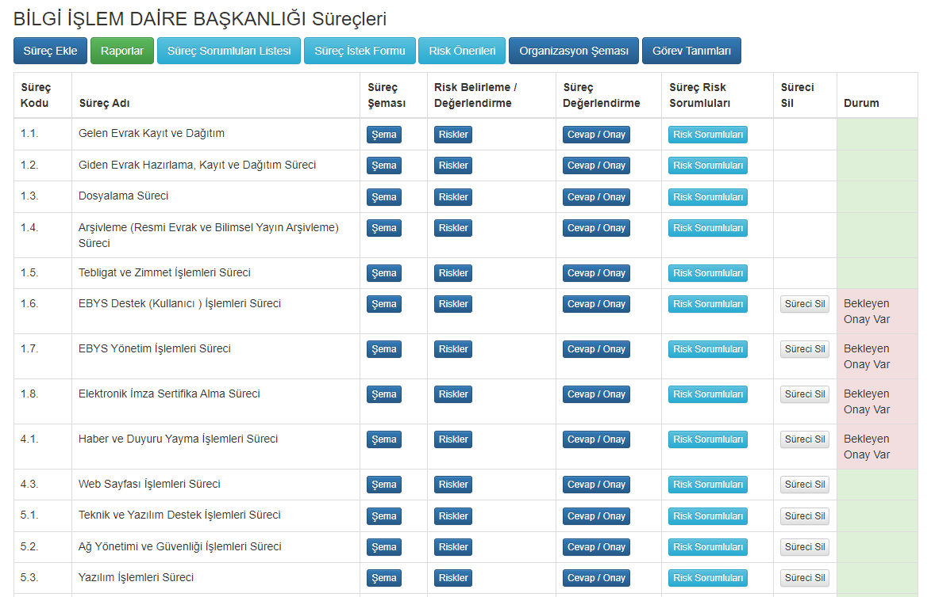
Risk Yönetimi Sistemi

Slide 31
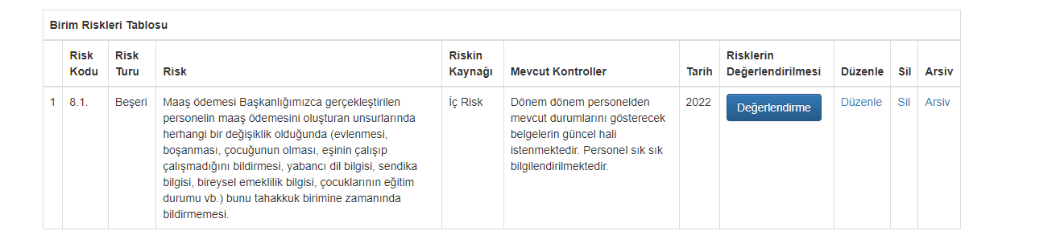
Risk Yönetimi Sistemi

Slide 32
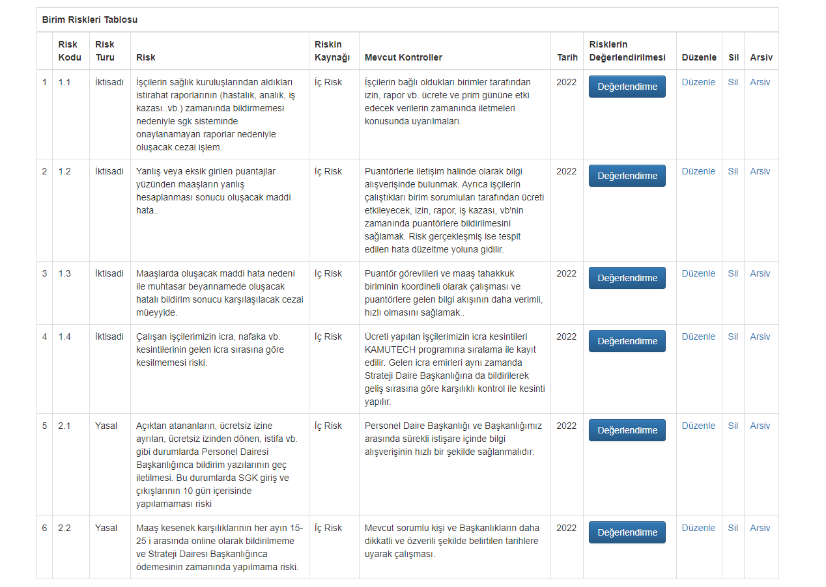
Risk Yönetimi Sistemi

Slide 33
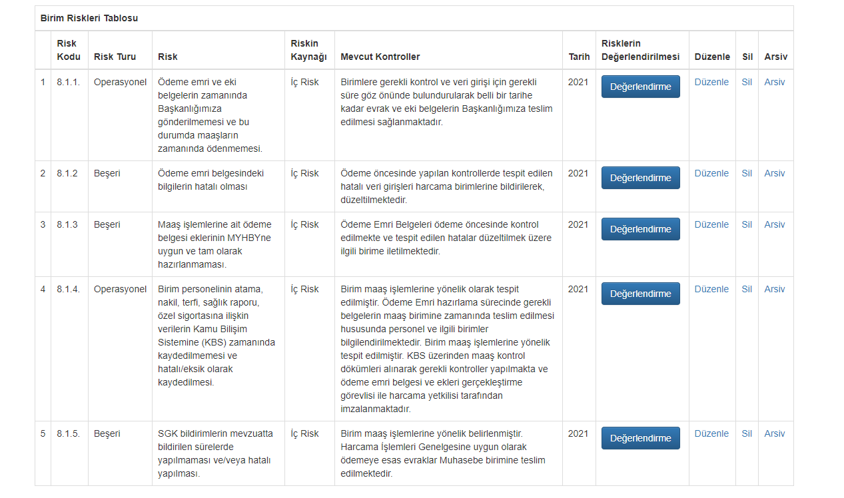
Risk Yönetimi Sistemi

Slide 34
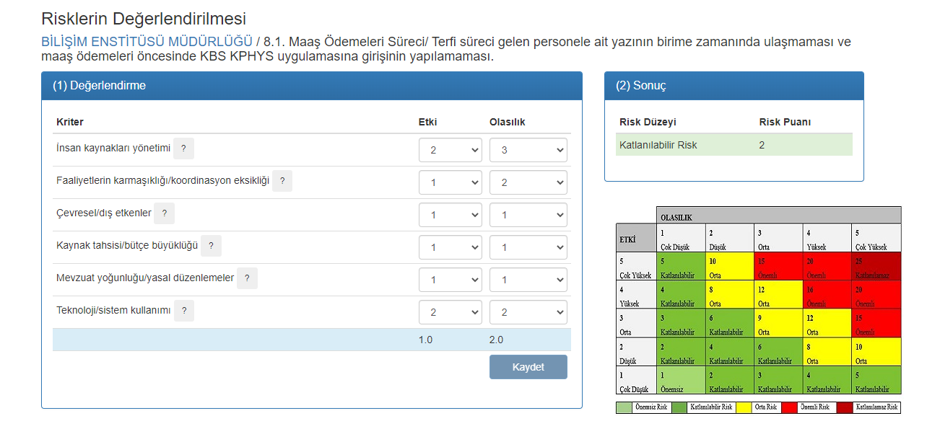
Risk Yönetimi Sistemi

Slide 35
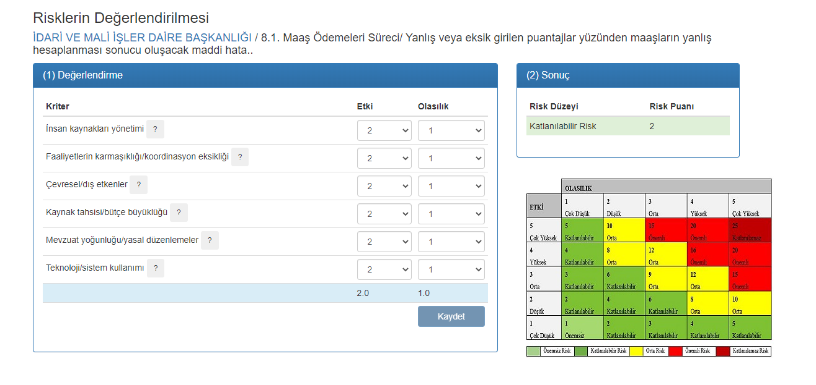
Risk Yönetimi Sistemi

Slide 36
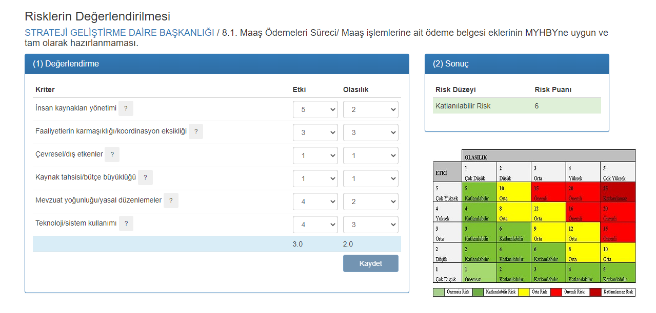
Risk Yönetimi Sistemi

Slide 37
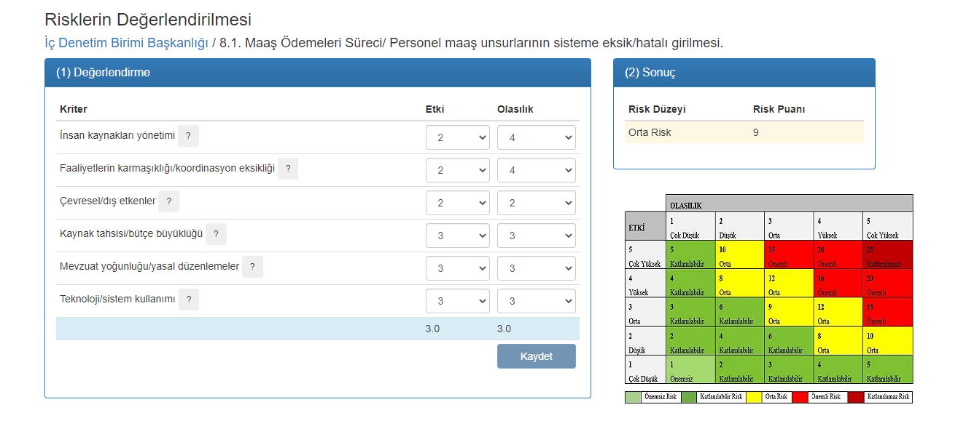
Risk Yönetimi Sistemi

Slide 38
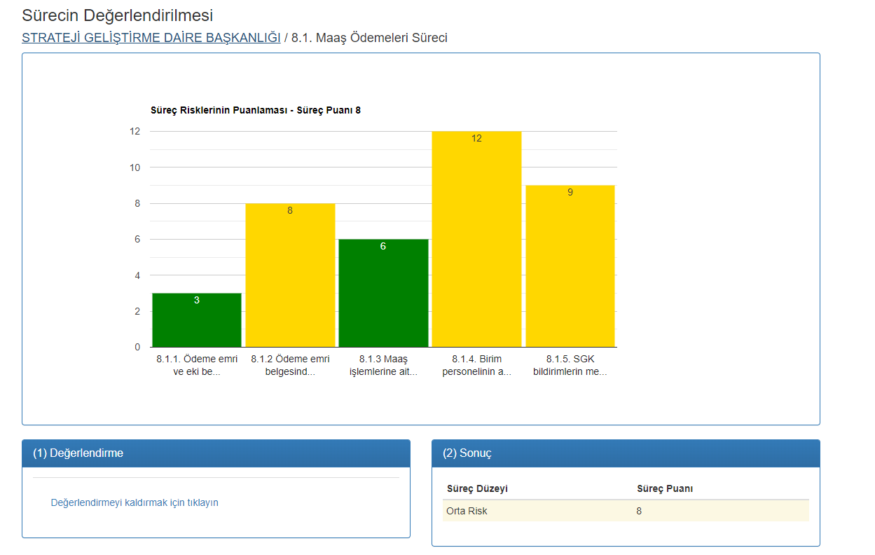
Cevap Onay -1

Slide 39
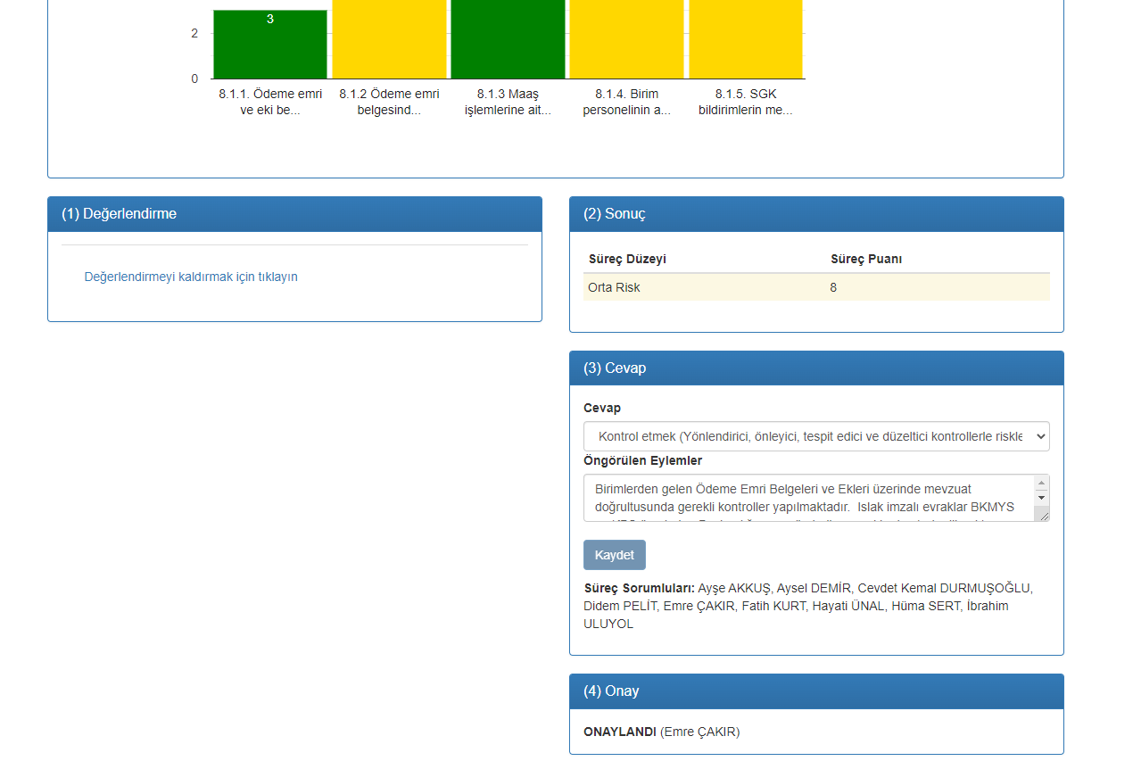
Cevap Onay -2

Slide 40
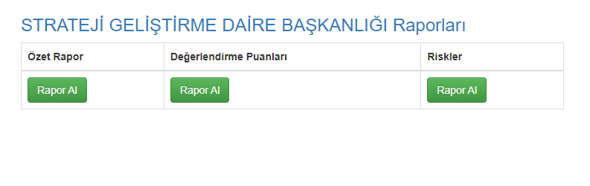
Raporlar

Slide 41
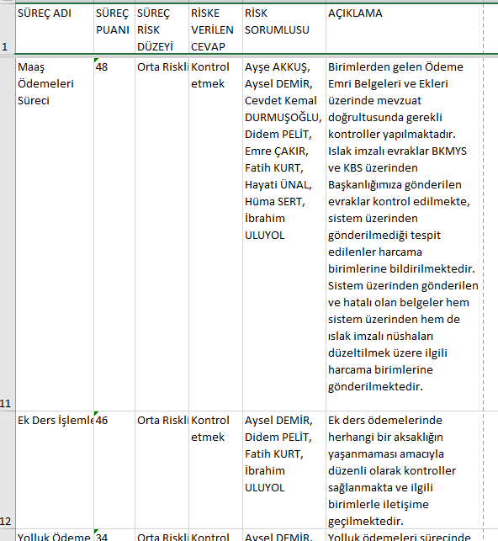
Özet Rapor

Slide 42
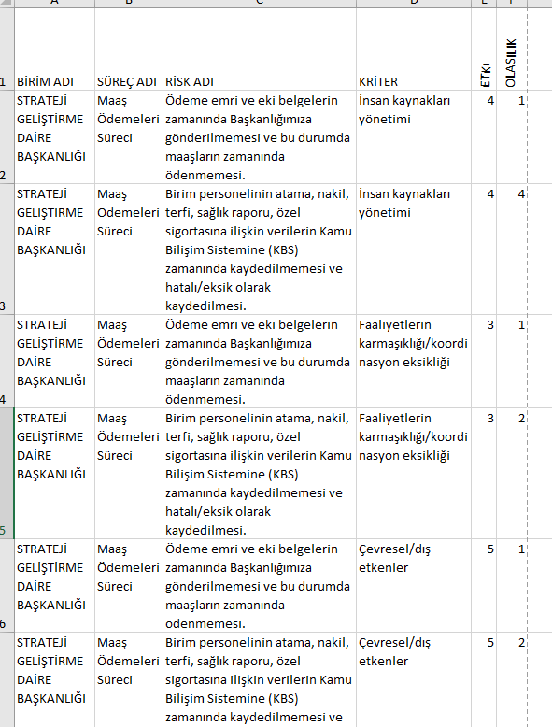
Değerlendirme Puanları

Slide 43
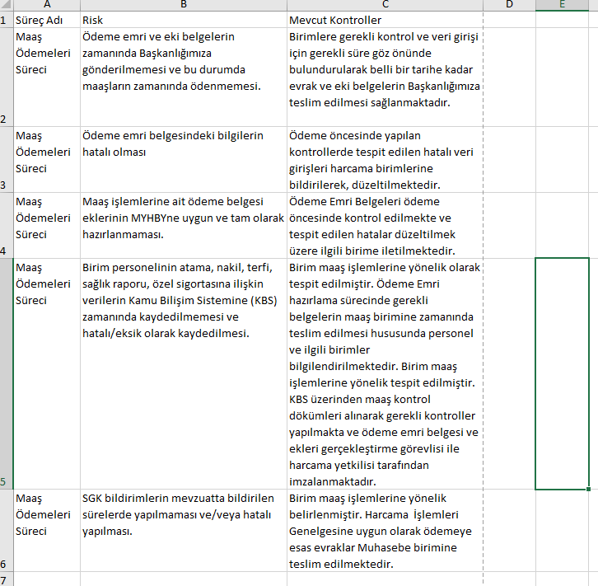
Riskler

Slide 44
İletişim
risk@gazi.edu.tr

